Slide 1
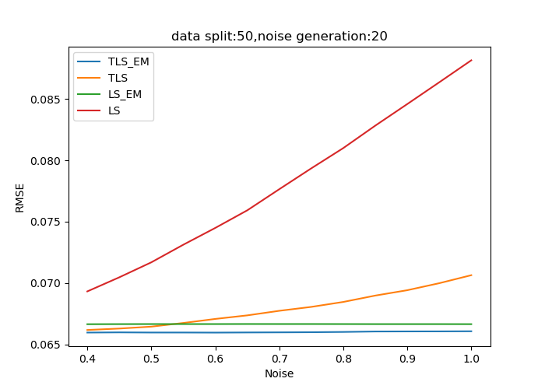
s = 50 # 分割数据的次数（对数据进行随机排序的次数） m = 20 # 对于每次分割得到的训练集，生成m次噪声 pattern= [1, 0.1, 0.02]

Slide 2
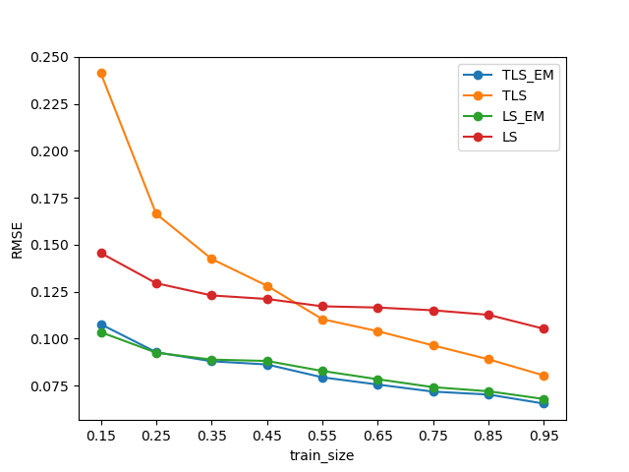
s = 200 # 分割数据的次数（对数据进行随机排序的次数） m = 100 # 对于每次分割得到的训练集，生成m次噪声 pattern= [1, 0.1, 0.02]

Slide 3
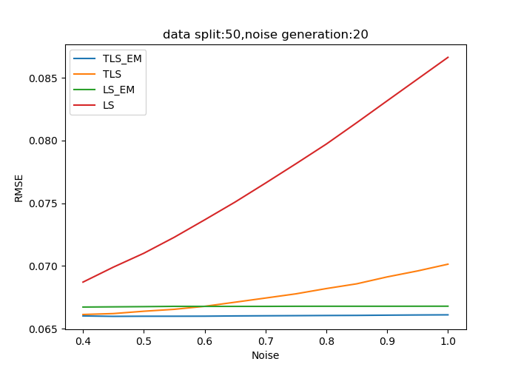
s = 50 # 分割数据的次数（对数据进行随机排序的次数） m = 20 # 对于每次分割得到的训练集，生成m次噪声 pattern= [0.97, 0.07, 0.05]

Slide 4
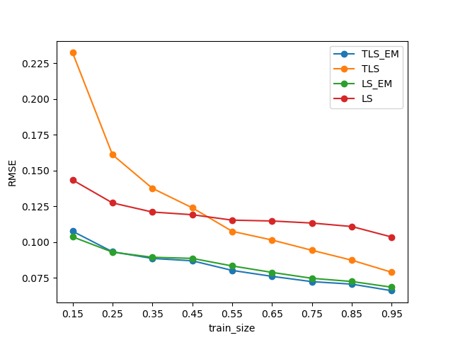
s = 200 # 分割数据的次数（对数据进行随机排序的次数） m = 100 # 对于每次分割得到的训练集，生成m次噪声 pattern= [0.97, 0.07, 0.05]

Slide 5
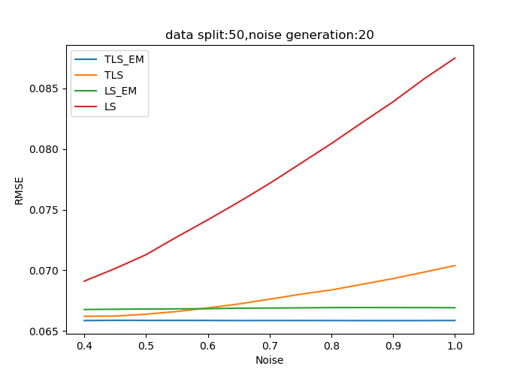
s = 50 # 分割数据的次数（对数据进行随机排序的次数） m = 20 # 对于每次分割得到的训练集，生成m次噪声 pattern=[0.99, 0.04, 0.03]

Slide 6
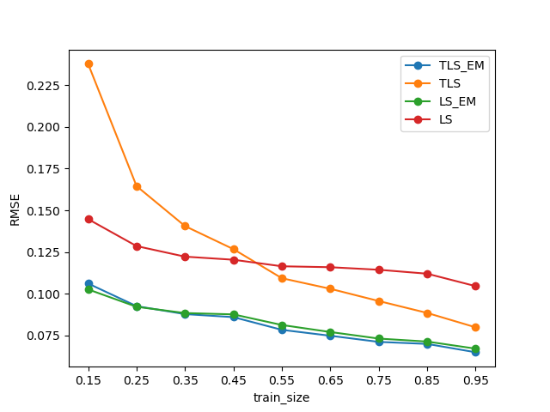
s = 200 # 分割数据的次数（对数据进行随机排序的次数） m = 100 # 对于每次分割得到的训练集，生成m次噪声 pattern=[0.99, 0.04, 0.03]
s

Slide 7
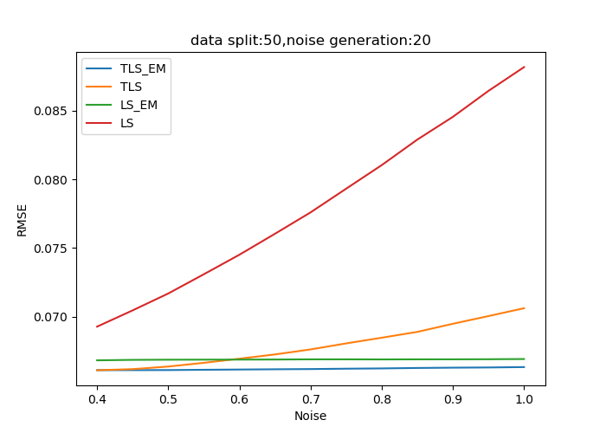
s = 50 # 分割数据的次数（对数据进行随机排序的次数） m = 20 # 对于每次分割得到的训练集，生成m次噪声 pattern= [1,0.06,0.08]

Slide 8
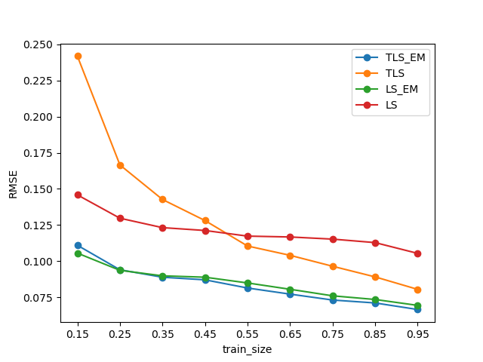
s = 200 # 分割数据的次数（对数据进行随机排序的次数） m = 100 # 对于每次分割得到的训练集，生成m次噪声 pattern=[1,0.06,0.08]

